Slide 1
総合演習発表
01.
実務技能研修の紹介
02.
実戦：社員管理システム
王 倩倩
22.03.31

Slide 2
研修内容
（21.12.06—22.03.31）
01
02
WEB 開発の基本知識
社員管理システム
HTML
CSS
JavaScript
TomCat
MySql
JSP
Java Serverlet
SpringBoot
ログイン画面
個人情報管理
・情報一覧
・情報変更
・情報削除
新規登録

Slide 3

実戦：社員管理システム
需求：社員管理システム作成。ログイン画面の実現、社員一覧画面に社員新規登録や個人情報の変更、削除などの管理と更新
目标：この実戦を通じて、SpringBootの開発プロセスに対する理解を深めるとともに、独立でのコーディング能力を向上させる
開発モード：独立で開発に励む

Slide 4
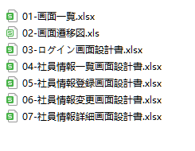
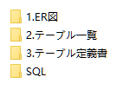
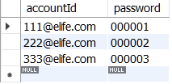
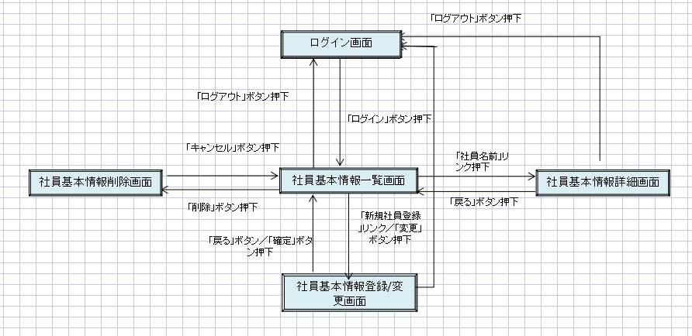

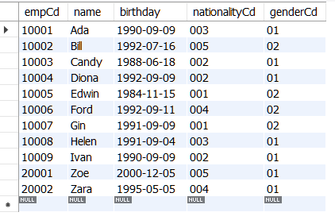
設計の発想
データベース
画面設計

Slide 5
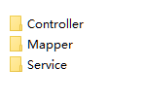
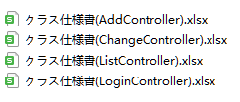
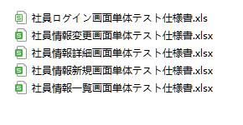
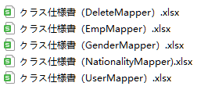

単体テスト
詳細設計

Slide 6
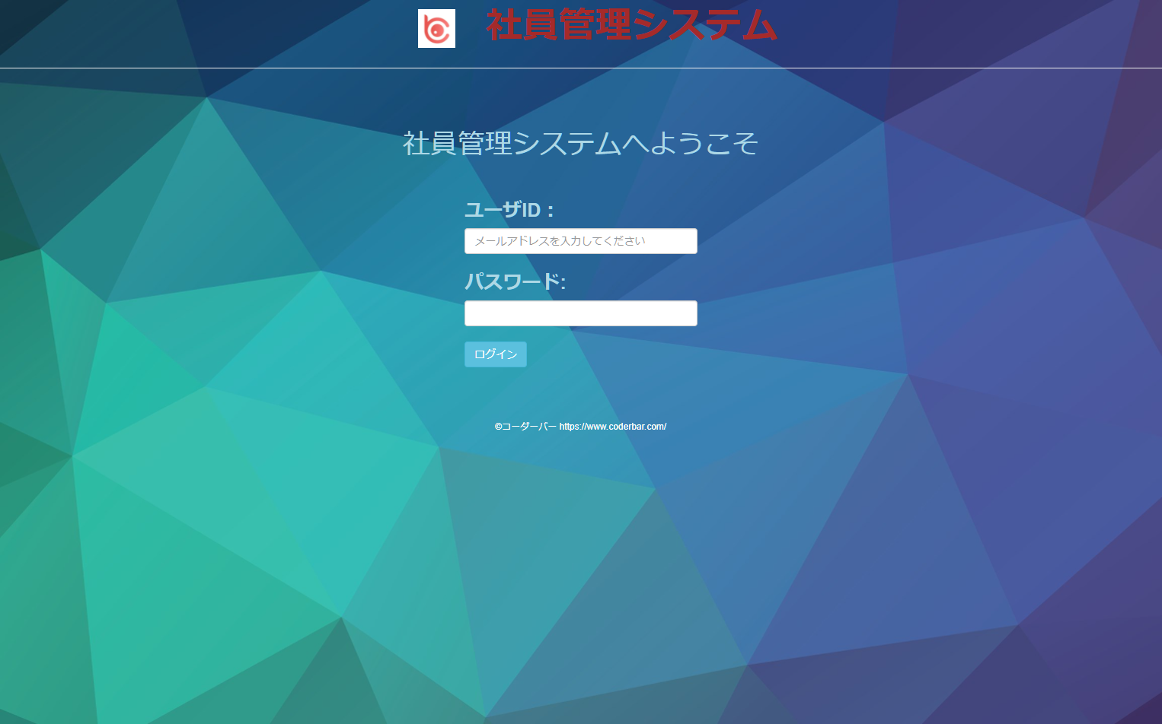
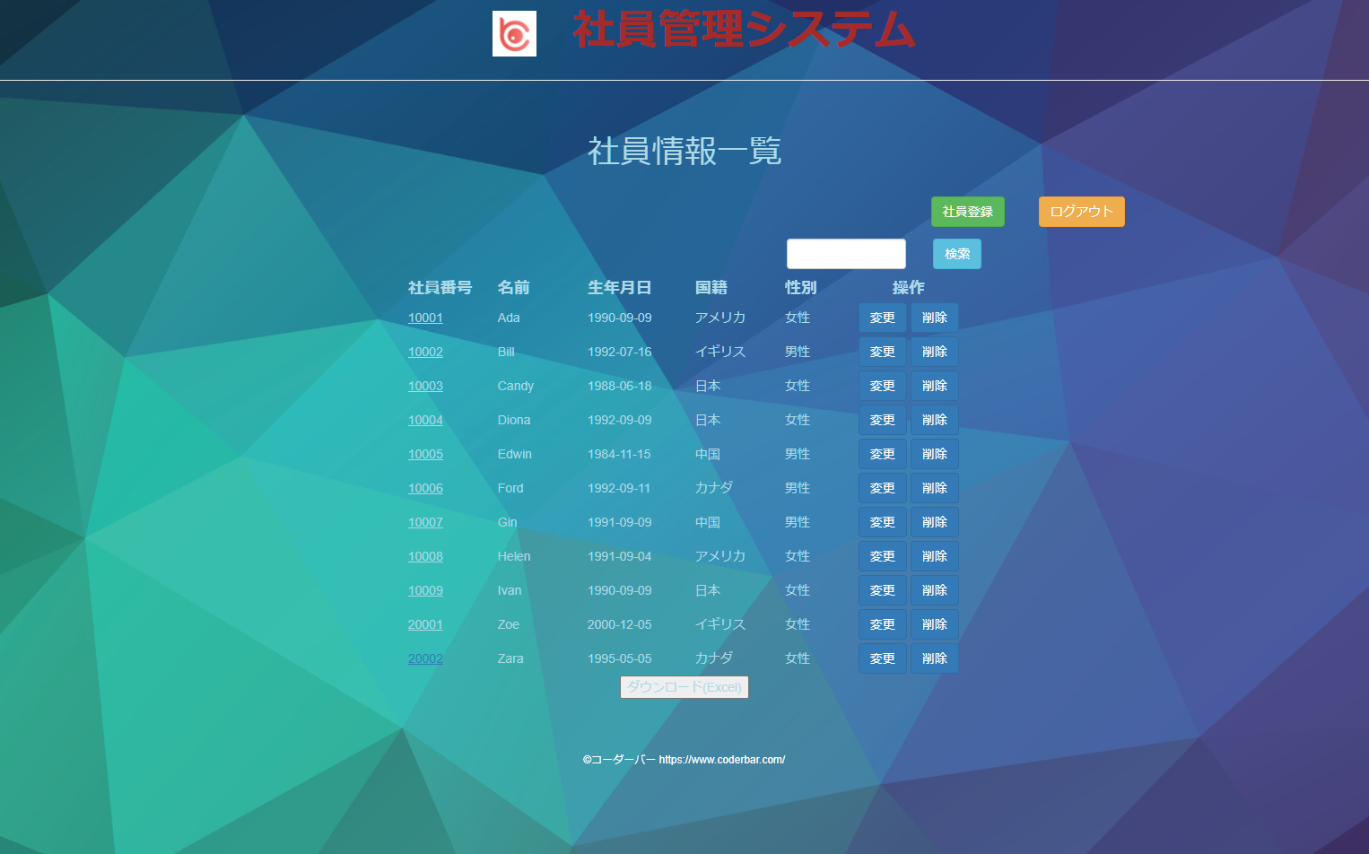
社員管理システム 初期表示
ログイン画面
社員情報一覧画面

Slide 7
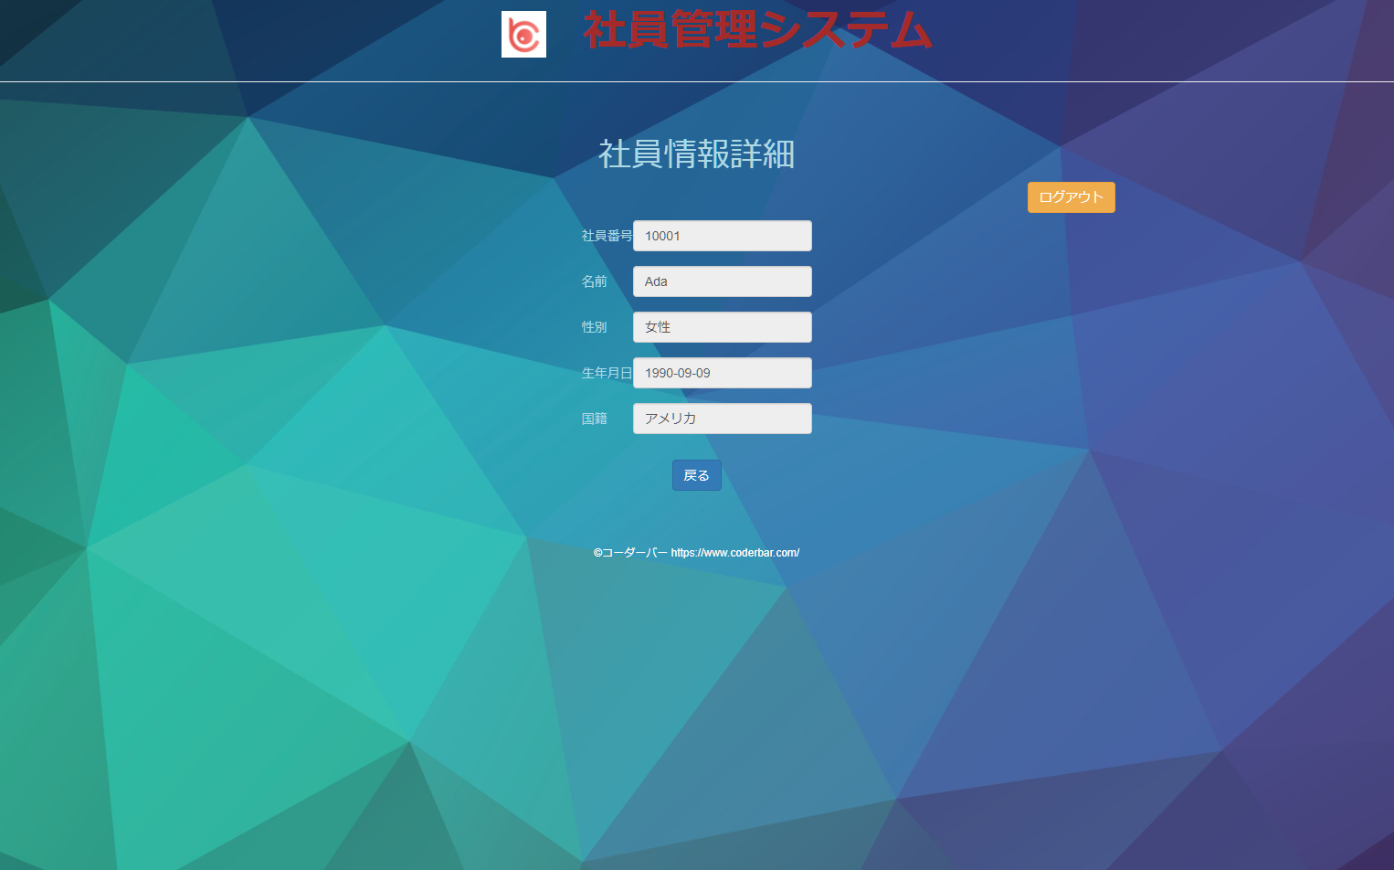
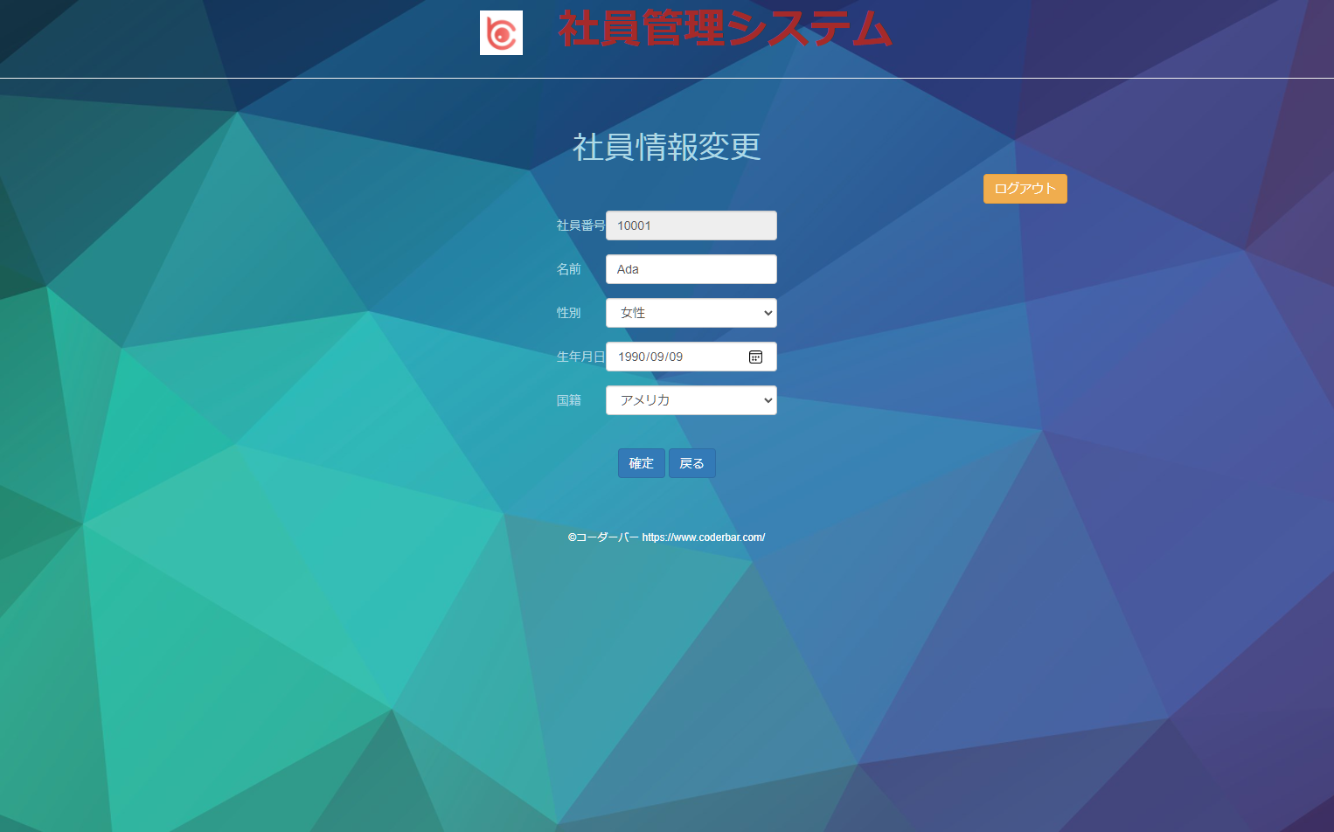
社員管理システム 初期表示
社員情報詳細画面
社員情報変更画面

Slide 8
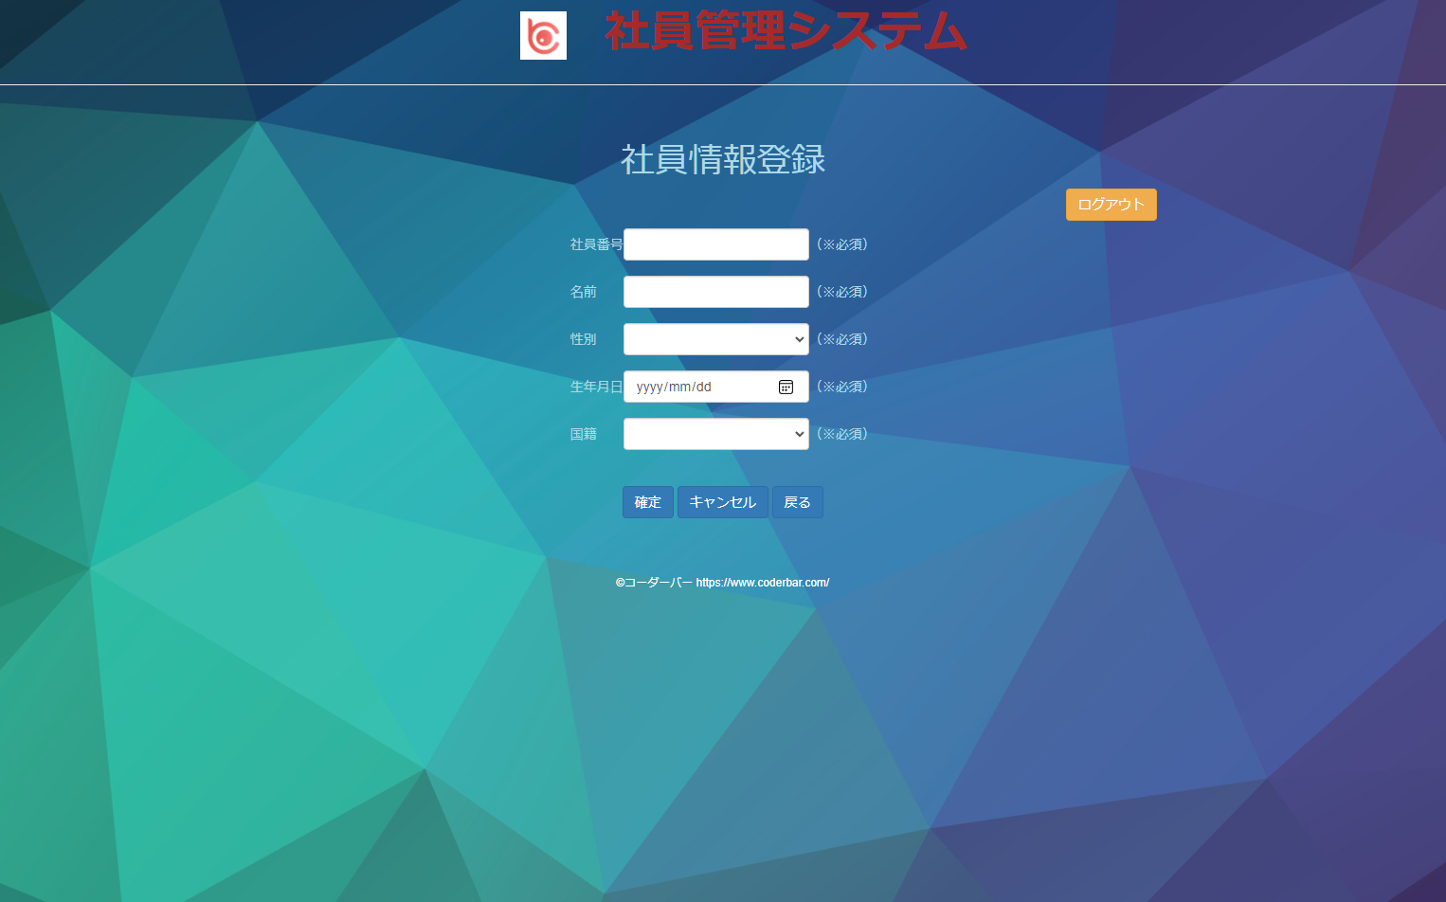
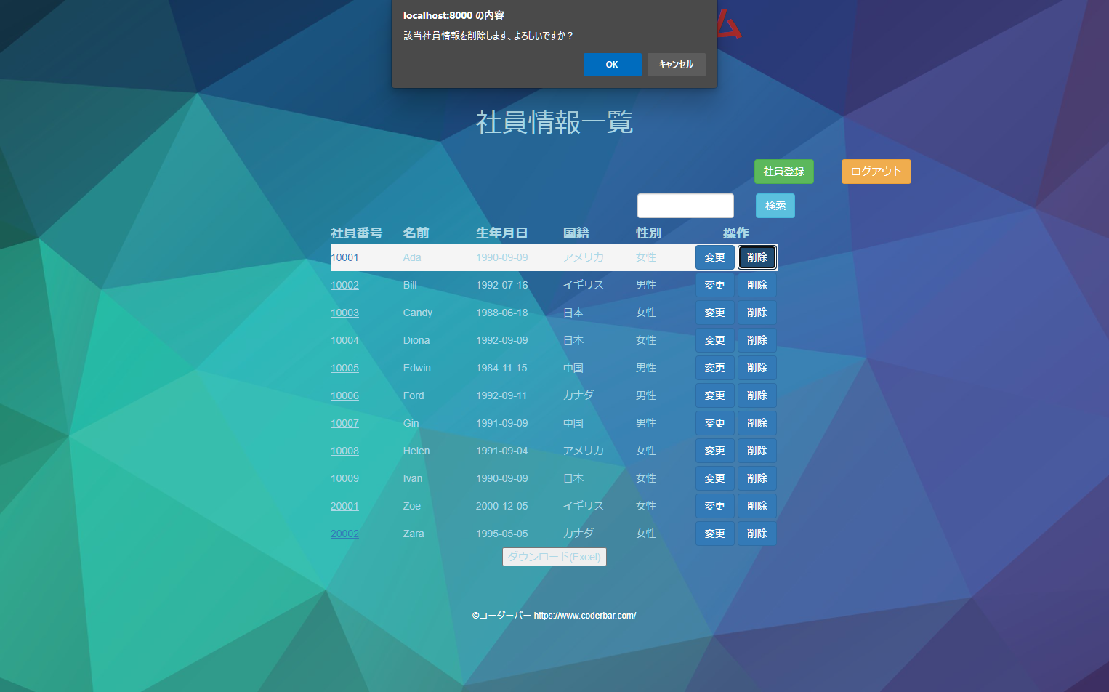
社員管理システム 初期表示
新規登録画面
削除機能

Slide 9
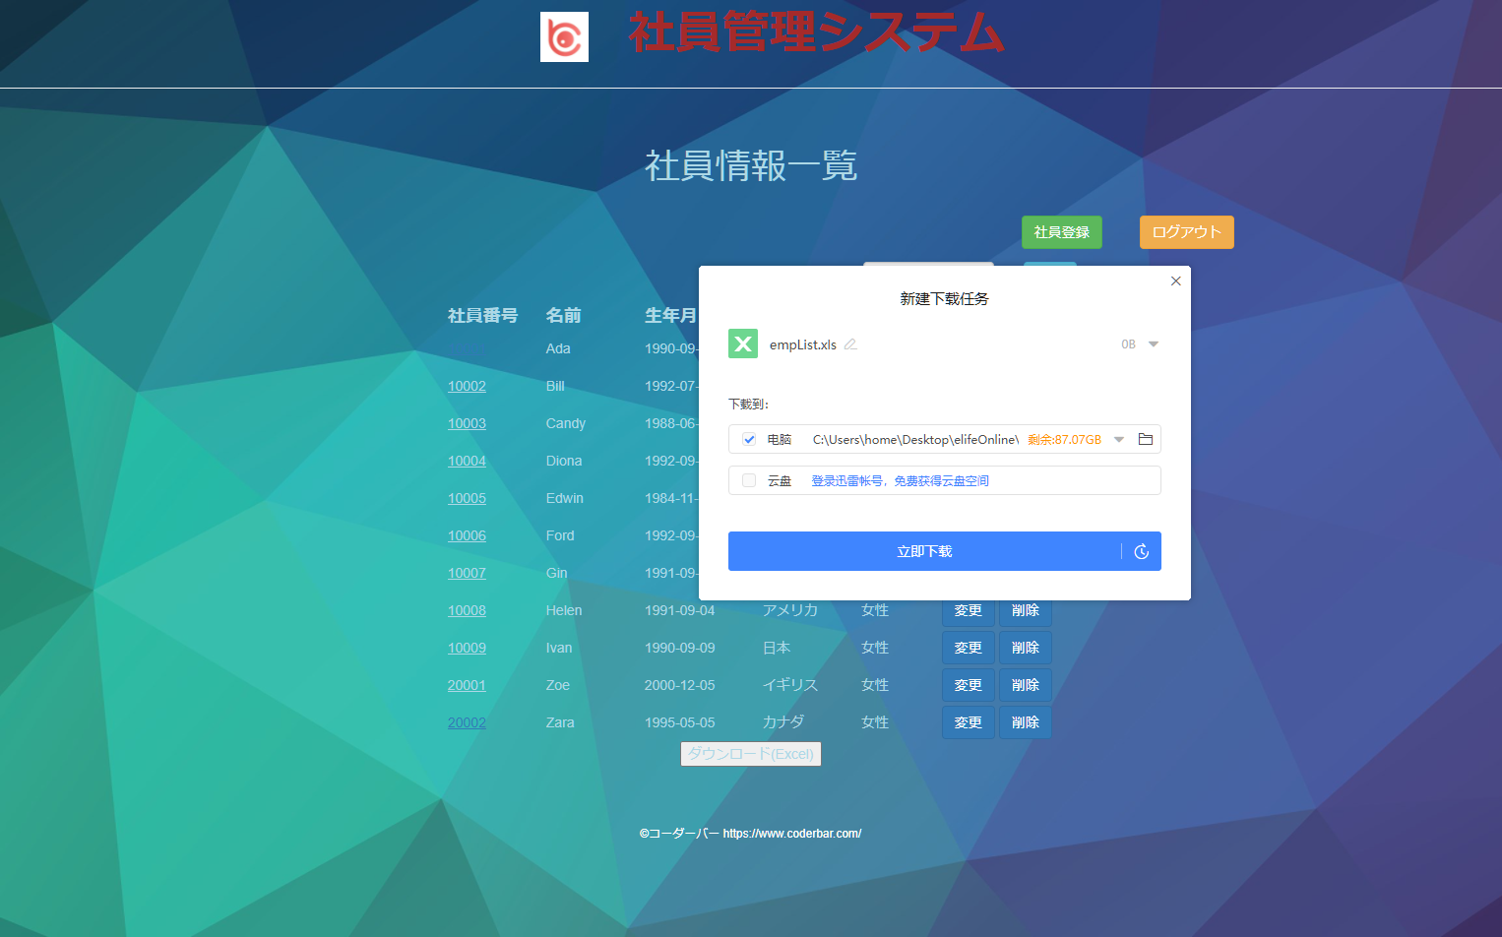
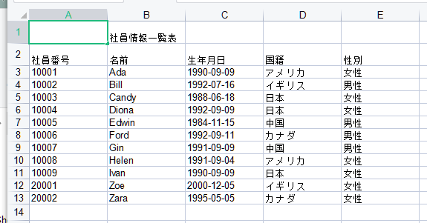
社員情報一覧ダウンロード
empList.xls

